Slide 1
Teilhabebarrieren im inklusiven Sportunterricht aus der Perspektive von Schüler:innen mit dem Förderschwerpunkt Sehen
Martin Giese PH Heidelberg

Slide 2
Marginalisierte Perspektiven
Forschungskontext: UN-BRK, Art. 24 (2a) & Art. 30
Nationaler vs. internationaler sportpädagogischer Inklusionsdiskurs
(Sport-)Pädagogische Forschung: (Hoch-)Schuldidaktische Forschung, Best Practice, Einstellungsforschung
Forschung über MmB, Stimmen von MmB marginalisiert
Eingeschränktes Verständnis von Gedanken, Gefühlen und Erfahrungen der Schüler:innen, für die es konstruiert wird

Slide 3
Subjektives Inklusionsverständnis
Inclusive placements vs. inclusive experiences
Empirische Forschungsperspektive: feel included
Inklusion = Subjektive Erfahrungen, die auf Gefühle der Akzeptanz (acceptance), Werteschätzung (value) und Zugehörigkeit (belonging) verweisen

Slide 4
Forschungsstand
Wenige (inter-)nationale Studien
Begrenzt auf wenige Förderschwerpunkte – vor allem Förderschwerpunkt Sehen
Positive subjektive Inklusionserfahrungen kaum zugänglich
Negative Erfahrungen dominieren
Verbreitetes Mobbing durch Peers & Lehrkräfte
Wahrgenommene ableistische Erwartungen

Slide 5
Förderschwerpunkt Sehen
Zentraler Fernvisus: 0.3 oder weniger
51 % der SuS im FS Sehen in Inklusion
Länderunterschiede: Schleswig-Hol. 100 % vs. Hessen: 15,5 %
Kleinster Förderschwerpunkt → Förderschulen sind häufig Internate

Slide 6
Explorative Studie
Ansatz: Bad Practice Approach
Ziel: Amplifying the voices of disabled children
Erhebung: Episodische Interviews
Auswertung: MAXQDA 2020, Qualitative Inhaltsanalyse
Sample: SuS mit Blindheit & Sehbehinderung (6♀ + 4♂), avg. 18.5 Jahre; 12. Klasse, Internat, Systemwechsler zu SEK. II
Forschungsfragen: Wie konstruieren diese Jugendlichen Barrieren im SpU?

Slide 7
Exemplarische Ergebnisse
Alle haben Exklusionserfahrungen gemacht, vor allem im Sport
Exklusionserfahrungen korrelieren mit dem Grad der Behinderung
Mit Zunahme der Leistungsansprüche eskalieren Situationen
Lehrkräfte ignorieren die Bedarfe der SuS, teilweise bewusst
Ambulante Dienste erreichen oft nur “richtige Fächer”
Zentrale Bedeutung der peer Beziehungen

Slide 8
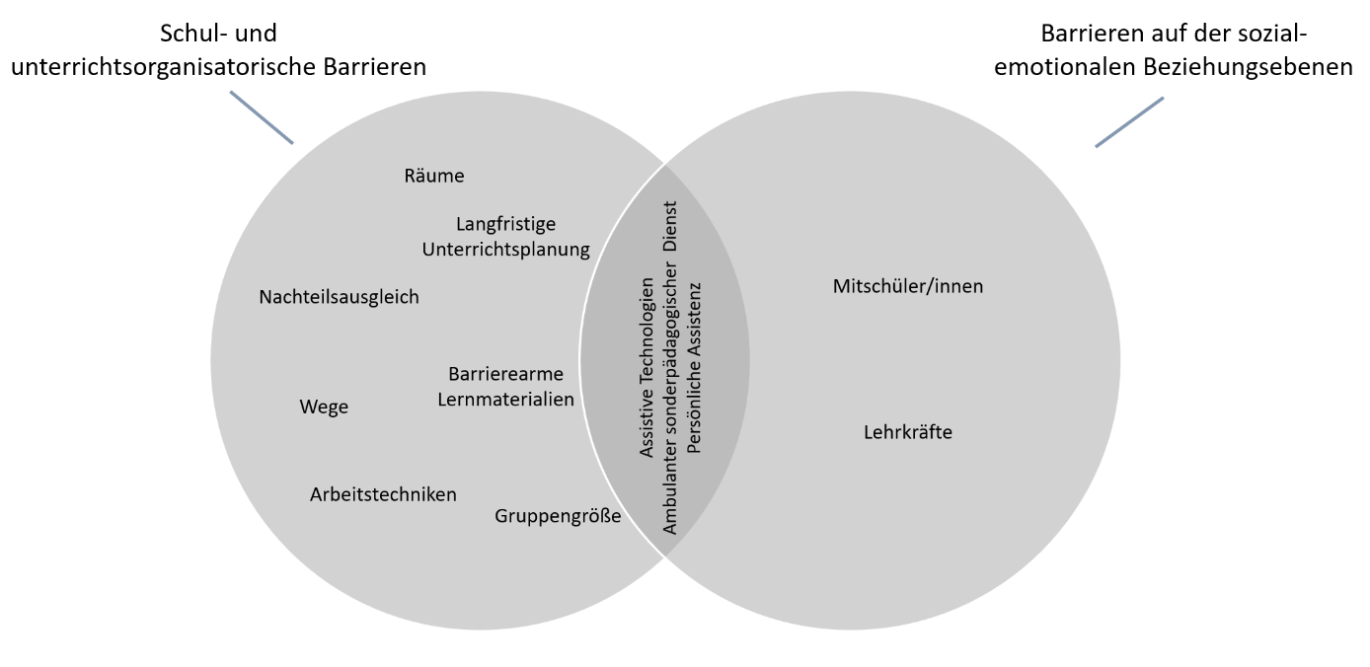

Slide 9
Diskussion
Bildungstheoretische Modelle & fachdidaktische Konzeptionen auf theoretischer Ebene diversitätssensibel reformulieren
Methodisch-didaktische Ebene wird überschätzt?
Schulform wird überschätzt?
Relevanz der sozial-emotionalen Beziehungsebene (peers)
Diagnostik & Beratungskompetenzen vermitteln
Studierende in ihrer biographischen Prägung, was Sport ist, stärker irritieren
Nur kognitiv & sozial kompetenteste SuS überwinden Barrieren => Subsegregation entlang der „üblichen“ Fähigkeitsimperative

Slide 10
Literatur
Ahrbeck, B. & Giese, M. (2020). Inklusion – Herausforderungen für die zweite Phase der Lehrkräftebildung. Seminar, 26 (4), 5-17. Buchner, T., Giese, M. & Ruin, S. (2020). Inklusiver Sportunterricht? Fähigkeitskritische Perspektiven auf Curricula des Schulfachs Sport. In T. Dietze et al. (Hrsg.), Inklusion – Partizipation – Menschenrechte: Transformationen in die Teilhabegesellschaft? Transformationen in die Teilhabegesellschaft? (278-284). Bad Heilbrunn: Klinkhardt. Buchner, T., Pfahl, L. & Traue, B. (2015). Zur Kritik der Fähigkeiten: Ableism als neue Forschungsperspektive der Disability Studies und ihrer Partner_innen. Zeitschrift für Inklusion (2). Zugriff am 03. Juni 2017 unter http://www.inklusion-online.net/index.php/inklusion-online/article/view/273/256 Giese, M. (2019). Konstruktionen des (Im-)Perfekten. Skizze einer inklusiven Fachdidaktik im Spiegel der Disability Studies. Hamburg: Czwalina. Giese, M., Greisbach, M., Meier, M., Neusser, T. & Wetekam, N. (2021). ‘I usually never got involved’: understanding reasons for secondary students with visual impairments leaving mainstream schooling in Germany. European Journal of Special Needs Education, 1-14. doi:10.1080/08856257.2021.1872997 Giese, M. & Timberlake, M. (2021). „Wir sind eine normale Schule für normale Leute“. Exklusionserfahrungen und Ressourcen blinder und sehbehinderter Schülerinnen und Schüler in inklusiven Schulsettings. Vierteljahresschrift für Heilpädagogik und ihre Nachbargebiete, 90 (2), 121-135. Gogoll, A. (2013). Sport- und bewegungskulturelle Kompetenz. Zur Begründung und Modellierung eines Teils handlungsbezogener Bildung im Fach Sport. Zeitschrift für Sportpädagogische Forschung, 1 (2), 5-24. Haegele, J., Hodge, S. R., Zhu, X., Holland, S. K. & Wilson, W. J. (2020). Understanding the Inclusiveness of Integrated Physical Education From the Perspectives of Adults With Visual Impairments. Adapted Physical Activity Quarterly, 37 (2), 141-149. doi:10.1123/apaq.2019-0094 Haegele, J. & Zhu, X. (2021). School-based physical education. In J. Haegele (Hrsg.), Movement and visual impairment. Research across disciplines (S. 47-59). New York: Routledge. Ruin, S. & Meier, S. (2018). „Fragt doch mal uns!“ ‒ Potenziale und Herausforderungen im inklusiven Sportunterricht aus Schülerperspektive. Leipziger sportwissenschaftliche Beiträge, 59 (1), 67-87. Scheid, V. & Friedrich, G. (2015). Sportunterricht inklusiv. Entwickeln. Planen. Durchführen (Hessisches Kultusministerium, Hrsg.). Frankfurt am Main. United Nations. (2006). Convention on the Rights of Persons with Disabilities and Optional Protocol. Zugriff am 10.06.2021 unter http://www.un.org/disabilities/documents/convention/convoptprot-e.pdf Waldschmidt, A. (2012). Selbstbestimmung als Konstruktion. Alltagstheorien behinderter Frauen und Männer. Wiesbaden: VS Verlag für Sozialwissenschaften.

